Slide 1
離散コサイン変換と 独立成分分析を併用した 画像符号化手法の性能改善
2022/3/25
研究説明会
亀田研
M1 中田雄大
各スライドにコメントがついてます
メインは11～14
Notes:
I’d like to thank you for giving me the chance to speak here today.
I’ll present the hybrid method using DCT and ICA basis.
説明会当日に資料を渡してもよく分からないと思ったので、あらかじめ共有しておきます。
当日もこの資料を使います。
各スライドにコメントがついているので、一通り読んでもらえると助かります。
分からないこととかあれば、Slackかサーバ室で直接聞いてください。
「なんで○○するんですか？」とか、「○○って△△ってことですか？」みたいに一言で大丈夫ですし、いつでも大丈夫です。
実験のプログラムは見てもらった方がありがたいですが、見なくても大丈夫です。
「https://github.com/Right-Ankle/main.git」
量が多いのと、Githubで環境ごと共有できるのでURLを一応共有しておきます。
最新版をダウンロードしてください。
実際に動かす場合は、VS2019でmain.cを実行してみてください。
（多分エラーがでて動かないと思います）
理解してほしいこと
・画像圧縮の必要性とは？
・なんでハイブリッド手法にするの？
・ハイブリッド手法の課題は？
（・提案手法の新規性って？）
↑の3（4）つ全部理解できなくても大丈夫です。
説明の仕方等の参考にしたいんで、理解できなかった場所を後で教えてもらえると助かります。

Slide 2

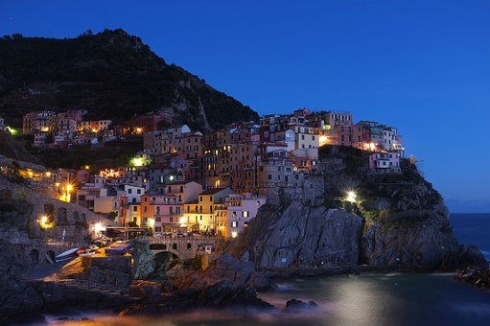

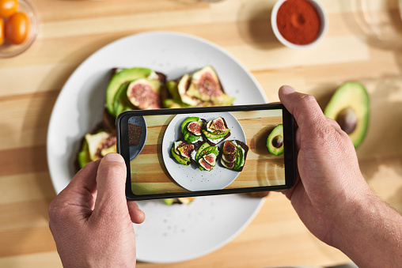
画像圧縮の必要性
ディジタル画像の利用例
画像の保存
画像の伝送
写真を撮りたい
写真を送りたい・受け取りたい
しかし，ディジタル画像そのものは大きなデータ量を持っている
Notes:
まず初めに、私が研究している画像符号化（画像圧縮）について、研究する必要性について説明します。
日常でディジタル画像を扱うシーン、
例えば，画像を保存するとき や 画像を送ったり・受け取ったり などなどが考えられます。
この時，ディジタル画像そのものは大きなデータ量・情報量を持っています．

Slide 3

画像圧縮の必要性
ディジタル画像をそのまま利用してしまうと..
写真を保存できない..
通信に時間がかかる..
ディジタル画像をより快適・効率的に扱うためには情報を圧縮する必要がある
Notes:
そのまま利用してしまうと、データ量が多くて保存できなかったり、通信に時間がかかってしまいます。
そのため、ディジタル画像をより快適に扱うためには、画像中の余分な情報を減らす技術である、画像符号化（画像圧縮）が必要があります。
また、現在・将来的なサービスとして、リアリティのあるXR技術や自動運転、新たなライフスタイルの実現には欠かせない技術と言えます。

Slide 4
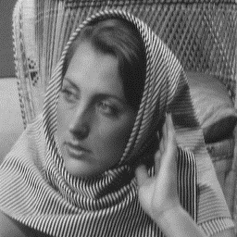

Introduction – Background
画像符号化：
画像中の余分な情報を減らし、画像の効率的な伝送・保存を行う
圧縮
Original image (66KB)
JPEG image (8.27KB)
一般的な手法として離散コサイン変換（DCT）がある
Notes:
Image coding, which I‘ｍ studying, is a technology for compressing information in order to transmit and preserve images efficiently.
The image on the right has the same appearance as the image on the left, but the entropy has been reduced to 1/8.
DCT is well known as image coding method using basis.

Slide 5

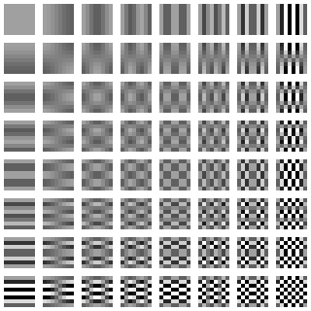
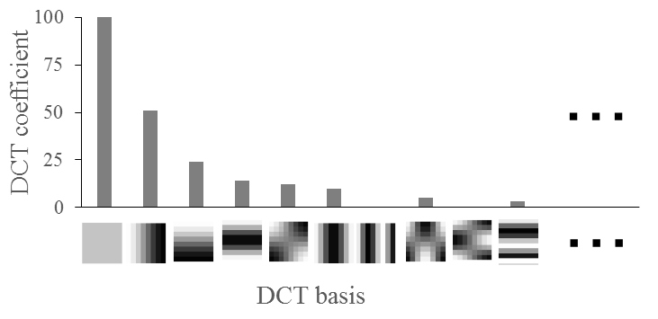




Introduction – Discrete Cosine Transform (DCT)
画像が必要とする統計的な情報を抽出・保存可能な基底
たくさん圧縮するとノイズが発生
transform
DCT coefficients
×
Input image
DCT bases
DCT basis
効果的な領域
再構成画像
苦手な領域
人の視覚が必要とする特徴も削ってしまう
Notes:
＊メモ＊
・基底＝画像のもと、本研究では64個ある
・係数＝「各基底をどれくらい使えばいいのか」という値
基底と係数でブロックを再現できる。
・ブロック＝本研究では8＊8画素で1ブロック、入力画像は256＊256画素なので1024ブロック
DCTの基底はどの入力画像でも同じものを使う。
DCTには、ブロックを基底と係数に変換するとそのほとんどが、左上（平坦な特徴の基底）に係数が集中するため、
右下（細かく輝度が変化している基底）の情報を余分な情報としている。
しかし、DCTで余分としている情報は人の視覚には必要な情報であるため、
たくさん情報を削ってしまう（＝たくさん圧縮）とノイズが発生してしまう課題がある。

Slide 6
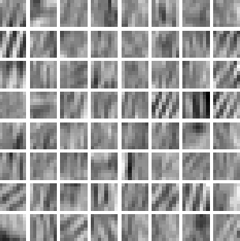
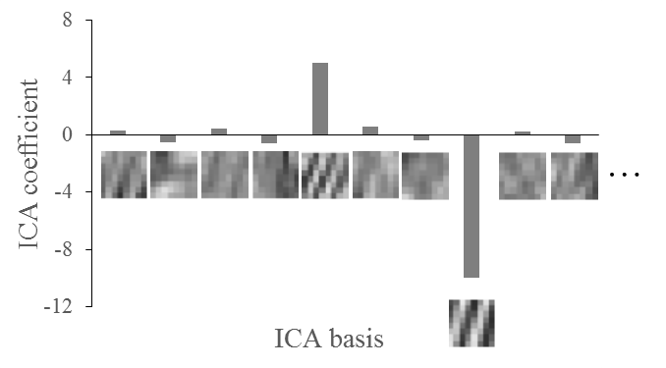
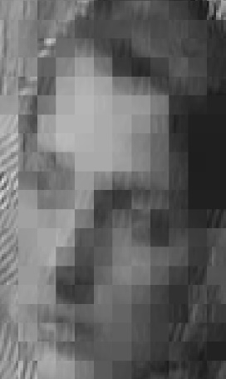


Introduction – Independent Component Analysis (ICA)
人の視覚野が捉える特徴と類似した基底
人の視覚が必要とする情報を抽出・保存可能
少数個の基底でブロックを再構成できる
transform
×
ICA coefficients
Input image
ICA bases
ICA basis
苦手な領域
Reconstructed image
得意な領域
人の視覚が必要とする情報を保存できる
Notes:
ICAの基底は入力画像に依存している。
入力画像の中の重要な特徴（ブロック）を基底として使っているため、
基底の形状が画像に適した形状になっている。
そのため、少数個の基底でもブロックをある程度再構成できる。
しかし、基底の形状が特徴的なため、平坦な特徴の保存は苦手。

Slide 7


Introduction – Overview of the hybrid method
DCTとICAが得意とする特徴が異なる
A block is 8×8 pixels
DCT
ICA
それぞれの
メリットを併用
画像が必要とする情報
人間が必要とする情報
DCTとICAを併用した符号化方式の検討
Notes:
さっき紹介したように、DCTとICAが得意とする特徴は異なっているので、
併用することで、DCTが捨ててしまっていた情報をICAですくってあげよう。
より人間に寄り添った、最も効率的な情報削減を目指すのが私の研究になります。
この手法の実現により、ノイズを抑えつつデータ量も抑えることができるため、画像・映像を扱う幅広い領域のサービスに貢献できます。
また、人が扱う特徴にも着目しているため、視覚情報による感情の伝達、具体的には、 などの将来的なサービスとして、日常をより良いものに変えることができる研究です。
・耳が聞こえない人に感情を伝える。
・映像だけで雰囲気が伝わる。など、、
人間中心の符号化手法の実現により、最も効率的な情報削減を目指す。

Slide 8
Motivation – 従来手法の課題（問題）
DCTとICAを一緒に使うには?
DCTとICAをそれぞれ適用させるブロックに分割
ICA基底は入力画像に依存している
ICAが得意なブロックを明らかにする
伝送相手と基底を共有する必要がある
Research goals
画像全体で使用するICA基底の数を限定しても、
符号化性能を改善できる基底とブロックを見つける
Notes:
DCTとICAはそれぞれ違う方法だから、一つのブロックで併用できない。
そのため、すべてのブロックをどっちの手法で保存するのか決める必要がある。
そのためには、実際にDCTとICAそれぞれで変換してみて、どっちで保存したほうが良いのか比較する。
本研究では、DCTが得意なブロックを「DCT_Block」、ICAが得意なブロックを「ICA_Block」とよんでいる
また、ICA基底はDCTと違って、入力画像に依存しているため、伝送相手はICA基底がどんな形をしているか知らない。
そのため、ICA基底を共有しないと伝送相手は復元できない。
基底の情報を相手に送ればよいだけの話だが、基底は多くの情報を持っているため、
64個全部送ってしまうと符号化性能が劣化してしまう。
（符号化性能が劣化 ＝ 同じ情報量でも画質が悪くなること）言い換えると、同じ配送料金でも送れる荷物のサイズ・量が少なくなること
そのため、なるべく少ない基底だけでも、符号化性能を改善できる基底（いくつかは分からない）とそれらが効果的なブロックを見つけてあげることで、
DCTとICAを併用できる。

Slide 9
Motivation – Proposed of hybrid method
Compare the entropy when preserving the same image quality
画像全体で使用する基底の種類に比例
画像全体で使用する
基底の種類を制限
Step1
Entropy
of ICA
basis
Step2
Entropy
of DCT
coefficients
Entropy
of ICA
coefficients
DCT
ICA
DCT + ICA
ICA基底を
自由に使用
DCT + ICA
重要なICA基底
のみ使用
Notes:
同じ画質で一枚の画像を保存するときに画像全体で必要となる情報量を比較している。
（同じ画質を保存するために必要な情報が少ない方が送ったりするときいいよね。だからそれを目指している）
ICAはDCTよりも少数個の基底でブロックを保存できるため、DCTよりも（係数だけの情報量で見たら）少なくなるが、基底情報を加えると
符号化性能が劣化してしまう。
ここでStep1のように、DCTとICAが効果的なブロックに分割し、併用することでDCT・ICAよりも（係数だけの情報量で見たら）少なくなるが、
画像全体で使う基底の種類を限定していない（自由に使っているため）ため、基底情報が上乗せされ、結果的に符号化性能が悪くなってしまう。
そのため、Step2のように、基底情報を上乗せしても符号化性能が良くなるような基底のみを使用することで、符号化性能を改善できる。（と理論的にはそうなると思っている。試さないと分からないから試している。）
本研究では、これらの基底のことを「重要基底」と呼んでいる。

Slide 10
Method
What is the goal of the proposed method?
Step1 :
ICAの量子化 を改善
Step2 :
各ICA基底の評価方法と重要基底の選出 を改善
Goals of the proposed method
上記の提案により，
ハイブリッド手法の符号化性能を改善する
Notes:
さっき話したのは、「ハイブリッド手法（先行手法も含めた超関連研究でのくくり）」のゴールだけど、ここで話すのは、「本研究」のゴール。
Step1とStep2で具体的にどんなことを提案して、スライド8の2つの課題を解決するの？って話。
Step1、Step2における解決法は、先行手法で既に提案されているが、改善の余地（課題的な部分）があるため、
それらを解決することで、ハイブリッド手法の符号化性能を改善する。

Slide 11

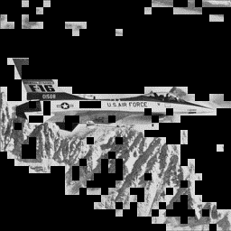
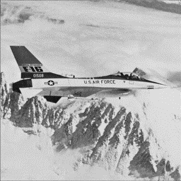
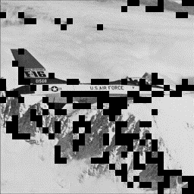

Method – Overview of proposed methods
提案手法のシステム構成図
仮
最終的な
DCT_Block
DCT_Block
Input image
Image
segmentation
ICA_Block
ICA_Block
Decision of
ICA_Block
Step1
ICAの量子化
Step2
+
ICA basis
各ICA基底を評価
重要基底の
選出
Additional
information
Notes:
今回の説明会の目的は、「大まかな研究内容」と「それに基づいたプログラム」を（大体でいいから）理解してもらって、
三上君がスムーズに研究を始められるようにすること。（（大枠的に）こういうこともできるんじゃないか？、（研究の細かい部分において）あの部分を流用できるんじゃないか？など ）
＋ 僕の研究に対して意見（アドバイス、疑問点など）をしてもらえるととっても嬉しい。（←今すぐにではなく、研究をしている中で気づいたこと、思ったことなどがあれば、、）
今回の説明会では、提案手法の意味的な部分（どうしてそれするの？）と具体的な内容（どんなことしてるの？）と実際のプログラム（どうやって再現（実験）してんの？）を合わせて説明する。
特に、実際のプログラムの流れはスライド11の順に進んでいるため、各Stepや細かい部分で、どのような処理が行われているのかを意識してほしい。

Slide 12

Method – Step1 : Determine the ICA basis
ICA基底を組み合わせた時の最小MSEによる評価
MSE (Mean squared error) :平均二乗誤差
基底1つで再構成するとき、ＭＳＥ最小
Bit rate
Low
High
?
…
+
+
Combine
例えば、このブロックの2番目に最適な基底を基底を決定するとき
1st 最適基底と組み合わせたとき、MSE最小
3個目、それ以降も同様の処理で最適な基底を決定する
どのレートでも画質を最適に出来る
Notes:
Step1は、1つのブロックでの話。Step2は、画像全体での話。
領域分割の際、DCTとICAの画質・情報量を比較することで、それぞれが得意なブロックに分割します。
（実際には、情報量を揃えて、画質を比較している。 分かりやすいように情報量といったが、実際には、使用する基底の数を揃えている）
画質を比較するときには、「基底の数」と「基底の種類」を決める必要がある。（画質を再構成するのに、どれくらいの基底を使うのか？、どの基底を使うのか？）
これらは、DCTでは自動的（Qテーブルに基づいて）に量子化され、画質と情報量（基底の数）が決まるため、「基底の数」と「基底の種類」は自動的に決まる。
ICAは自動では決まらないため、DCTの情報量（基底の数）を参考に、「基底の数」を決めることで、「基底の種類」を求めるだけになる。
（例えば、あるブロックをDCTで量子化した後の基底の数が3こなら、ICAも3こ。そのあと、64個のICA基底の内3こ選んで使う。これで、DCTとICAの画質を比較できる）
DCTの基底の数が決まるたびに、どのICA基底を使おうかと悩んでいると時間がかかってしまうため、
あらかじめ、どの基底を使うのか決めておく。（ブロックごとに特徴が異なるため、どの基底を使うかはブロックごとで異なる）
先行手法は、各基底をブロックとの形（特徴）が似ている順に並べて、基底の数に応じて、上位の基底を使用していた。
しかし、ブロックを保存するとき、複数個の基底を組み合わせている場合が多いため、使用する基底の順序は組み合わせることを意識したものでなければならない。
（先行手法の順序は、各基底とブロックとの似ている順なので、組み合わせは考えられていない）
そのため、提案手法はどの基底の個数でも画質を最適にする。
具体的には、1個で画質を最適（MSEを最小）にできるものを選ぶ。←Aと呼ぶことにする
次に、Aと一緒に使った時に、画質を最適（MSEを最小）にできるものを選ぶ。←Bと呼ぶことにする
同じように、AとBと一緒に使った時に、画質を最適（MSEを最小）にできるものを選ぶ。←Cと呼ぶことにする
以降も同じように、、 64番目まで決めることで、どの基底の個数でも画質を最適に出来る。
これで、やっと領域分割ができる。

Slide 13



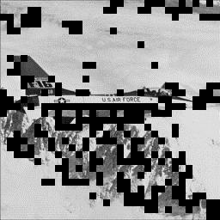





Method – Step2 : Assess each ICA basis
画像全体に対する各ICA基底の画質改善量を比較
When preserving using
Blocks is 画質を最適
各ブロックにおけるDCTから改善できるMSEの合計値
Blocks is 画質を準最適
(Red blocks and Blue blocks)
(Only red blocks)
Candidate the ICA blocks
ICA Bases
各ICA基底の有効性を正しく評価する
Notes:
（各基底＝0～3個のICA基底の組み合わせのこと）
次に、Step2（画像全体での話）。 Step2では、どの重要基底を使えば、基底情報を加えても符号化性能を改善できるのかを評価する。
（例えば、64個の基底の内、AとBだけしか使えないとなったら、どのブロックでもAとBしか使えない。なので、各基底が画像全体に対して、どれだけ影響力があるのか調べて、比較することで、最も重要な基底を決められる）
評価するのは、各基底を使った時に、DCTから「減らせる情報量」と「減らせるMSE値（＝画質改善量）」。 画像中の効果的な（符号化性能を改善できる）ブロックのみを累積することで、画像全体に対する影響力を比較可能。
（↓画質からしか評価してないから注意）
ここで、ＡとＢとＣのICA基底を使って、ブロックを保存するときに画質を最適に出来るブロック（スライドの赤いやつ）の他に、画質を最適に出来なくても符号化性能を改善できるブロック（青いやつ）がある。
提案手法では、赤を最適ブロック、青を準最適ブロックと呼んでいる（基底から見た場合）。（逆に、ブロック単体で見た場合、AとBとCは赤ブロックに対する最適基底、青は準最適基底と呼んでいる。）←ややこしくなるから基底から見た場合だけでOK
先行手法は、準最適という概念が無かったため、赤ブロックのみを評価に用いていた。
青ブロックも符号化性能を改善できるのに先行手法では、評価に含まれていなかったため、正しく評価されていないと考えられる。
そのため、提案手法では、赤と青両方で各基底を評価する。
これで、どの基底が画像にとって（画質からの評価では）重要なのか分かる。
しかし、画質からの評価であるため、最も画質を良くできる基底を使っても、符号化性能（画質と情報量評価）が最も良くなるとは限らない。
そのため、次のスライドで、求めていく。

Slide 14
Method – Step2 : Determine the important ICA basis
各ICA基底が改善可能なentropyとICA基底の付加情報を比較
Entropy when using
Image quality
Improved entropy
Additional
information
Entropy
Entropy
of DCT
coefficients
Entropy
of ICA
coefficients
What is Important basis?
画像全体で基底の数を制限可能 ＆
基底情報を含めてもDCTから改善可能
Notes:
左側の3本のやつは同じ画質を保存するために必要な情報量。
前のスライドで評価した基底はDCTよりも画質を改善できるため、あとは基底情報を含めてもentropyを改善できるか調べるだけ。
なので、前スライドで評価した基底の内、基底情報を加えてもDCTの情報量よりも少なければ、画質と情報量の両方を改善しているため、符号化性能を改善できる。
（↑右の図は無視して大丈夫だけど、大体こんな感じ）
提案手法では、前スライドで評価した基底の内、最も画質を改善できる基底から、実際に加えて情報量を改善できるか調べていくことで、重要基底の内、最も画質を改善できる基底を最終的に使用する基底に決定する。

Slide 15
Results – Comparison the coding performance
Results of applying the proposed method to the image “Airplane”
Improved coding performance at low and medium bit rates
Notes:
結果。
今回は手法の説明だからここまで？
以降の説明は気になるようであれば、読んでみてください。
（英語でごめん。DeepLとかで翻訳してみて）
In this slide, I’ll explain the coding performance of the proposed method when it’s applied to the "Airplane" image .
Since ICA_Block is different for each bit rate, we apply the proposed method to each bit rate.
The horizontal axis of this graph represents entropy and the vertical axis represents image quality.
Comparing the entropy to preserve the same image quality, we can see that the proposed method improves the coding performance since it has less entropy than DCT only or the conventional method.
We can also see that it ‘s more effective at lower bit rates.

Slide 16


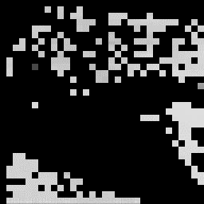
Results
ICA_Blocks and ICA bases used there in each bit rates
25[dB]
29[dB]
31[dB]
ICA is more effective at low bit rates
ICA_Blocks are concentrated in visually flat areas
Notes:
Next, I’ll explain the ICA_Blocks and the choosed important ICA basis for each bit rate when the proposed method is applied.
Looking at the slides, we can see that the proposed method restrict the number of ICA basis to a maximum of 3.
This means that the basis can be chose even at medium rates.
This result is a significant improvement over the conventional method, which can only choose １ or ２ bases at very low bit rates below 25 dB.
Comparing the 3 images, we can see that ICA is more effective at low bit rates.
Also, since ICA_Blocks are mostly found in visually flat blocks, it ‘s possible that the performance depends on the input image.

Slide 17
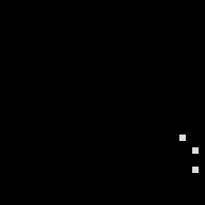




Results – High bit rate and visual evaluation
Results of applying the proposed method to the image “Airplane”
Input image
Proper the ICA blocks
Coding performance could be improved even near 50 dB
visual evaluation
Proposed method
25.6[dB]
DCT only
25.1[dB]
Input image
Origin
Notes:
Finally, I’ll explain the coding performance at high bit rates and the visual evaluation results.
The graph show the coding performance and ICA_Block of the proposed method applied to the image "Airplnae".
We can see from the graph that the coding performance is improved even at a high bit rate of near 50 dB.
The visual evaluation also shows that the proposed method preserves the local features of the image better than DCT.

Slide 18
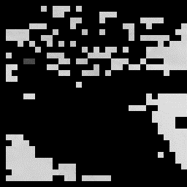

Conclusion
Discussion of results
While researching for a semi-optimal basis,
found the blocks that can improve image quality
even with only average values
31dB
One of the factors
that improved performance even at high bit rates !
Future work
Different bit rates need different ICA_Block, so separate processing is necessary
Reduce the processing cost per bit rates
25[dB] ICA_Block
30[dB] ICA_Block
Notes:
Next is a discussion of the results.
While researching for a semi-optimal basis, found the blocks that can improve image quality even with only average values.
We think that this is one of the factors that make the proposed method capable of improving the coding performance even at high rates.
Finally, is our future work.
Since the proposed method needs separate processing for each bit rate, we will reduce the processing cost.

Slide 19
References
[1] M.Kameda, K.Kawamura, “A Still Image Coding Method Using Discrete Cosine Transform and Basis of Independent Component Analysis,” The journal of the Institute of Image Electronics Engineers of Japan, vol.45, no.2, pp.201-211, (2016).
[2] A.Tgashi, M.Kameda, “Selection of Important ICA Basis Based on Comparison of Image Quality Improvement in Still Image Coding Using Basis of Independent Component Analysis,” IEICE technical report, vol.118, no.501, pp.153-158, (2019).
[3] S.Mallat, A.Zhang, ”Matching Pursuits with Time-Frequency Dictionaries, ” IEEE Trans. on Signal Processing, Vol.41, No.12, pp.3397-3415, (1993).
Thank you for your attention !

Slide 20


Appendix
Results of applying the proposed method to the image “Airplane”
Improved coding performance at low and medium bit rates
Notes:
付加情報なし版
This slide shows the proposed method without the additional information.
Looking at the graph, we can see that the entropy is increasing due to the additional information.
Therefore, I think that improvement is still possible.

Slide 21
Appendix
Results of applying the proposed method to the image “Airplane”
We were able to confirm improved performance in SSIM as well
Notes:
SSIM版
This slide shows assess of the proposed method by SSIM.
Looking at the graph, we can see that the coding performance has improved as well as PSNR.

Slide 22
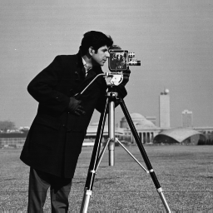
Appendix
Results of applying the proposed method to the image “Cameraman”
Improved coding performance at low and medium bit rates
Notes:
バーバラ版（付加情報無しも表示） cameraman
This slide shows the result of applying the proposed method to the image “cameraman”.
Looking at the graph, We can see that the coding performance is improved as well as the image “Airplane”.
Image “cameraman” also use 3 ICA bases at low rates and 2 ICA bases at medium rates, similar to the image Airplane.

Slide 23

Appendix
Results of applying the proposed method to the image “Barbara”
We were able to confirm improved performance in SSIM as well
Notes:
バーバラSSIM版

Slide 24






Appendix
ICA_Blocks and ICA bases used there in each bit rates
The blocks can improve image quality Even with only average values.
23[dB]
25[dB]
30[dB]
We got the same results as the image “Airplane”
ICA is more effective at low bit rates
ICA_Blocks are concentrated in visually flat areas
Notes:
バーバラ版ICAブロック
This slide shows the ICA_Block and important ICA bases when applying the proposed method to the image “Barbara”.
結果に対する理由：
今回は基底を3個以下に限定しており、その制限下では、局所特徴を保存できないから。
平坦に見えるが細かな輝度の変化が起こっているため、その微細な変化にICAが有効であったから。
中・高レートでは3個以下の基底で画質を再現することは難しいため。

Slide 25
Problem – Overview of conventional methods
System diagram of conventional method [2]
Candidate
Proper
DCT_Block
DCT_Block
Input image
Image
segmentation
ICA_Block
ICA_Block
Decision of
ICA_Block
Step1
Matching pursuits [3]
Step2
+
ICA basis
Evaluate of each
ICA basis in optimal blocks
Focus only on image quality
Determine the quantization priority in ICA
Additional
information
Evaluate of each ICA basis
Decision
of Important basis
Notes:
これは、併用した符号化方式の先行研究のシステム構成図になります。
入力画像を、step1で、mp法による優先度を求め、DCTとICAが得意な領域に分けます。Step2では、累計の画質改善量の比較による、優先度で、最終的に、全体で使うICA基底の種類を減らしていました。

Slide 26



Problem – Step1 : Overview and problem
Step1 : Determine the quantization priority in ICA based by Matching pursuits [3]
Matching pursuits : Calculate the similarity between block
and basis by inner product
Matching pursuits
ICA bases
High
Similarity
Low
＞
＞
＞
…
Low
Priority of quantization
High
Block
…
＞
＞
＞
Quantization by setting the coefficients of the ICA basis with low similarity to 0
Notes:
先行研究のStep1では，MP法を用いた基底選出による領域分割を行っています．
MP法は，1つの領域と基底の内積を求め，領域と似ている順に選出していきます．
そのため，領域と1つの基底の類似度を比較しているため，基底の組み合わせが考慮されていないと考えられます．

Slide 27



Problem – Image segmentation
Adjust the number of ICA bases to the number of DCT bases and compare
Block
Adjust the number of ICA bases to be
less than or equal to the DCT bases
DCT
ICA
18 bases
6 bases
Input image
Compere image quality
26.8dB
VS
27.3dB
Classify blocks to higher image quality
Notes:
先行研究のStep1では，MP法を用いた基底選出による領域分割を行っています．
MP法は，1つの領域と基底の内積を求め，領域と似ている順に選出していきます．
そのため，領域と1つの基底の類似度を比較しているため，基底の組み合わせが考慮されていないと考えられます．

Slide 28
Problem – Step1 : Problem
The minimum number of ICA bases and the number of blocks that
can be better image quality that DCT when quantized at 31dB
Most of the blocks combine multiple ICA bases !
Low
Priority of quantization
High
…
＞
＞
＞
Matching pursuits dose not consider
combinations of bases…
Priority of quantization should be
based on the combination of ICA basis

Slide 29
Problem – Step2 : Overview and problem
Step2 : Evaluate only with the basis that can optimal the image quality of the block
When preserving using
Total MSE that can be improved from DCT
Blocks is which image quality is optimal
Candidate the ICA blocks
Important bases in the conventional method
Optimizes the image quality of the entire image is the important basis
Notes:
Step2では，画質改善量の累積によって全体で使う基底を選出しています．
1つの基底のみで再構成した時の画質の改善量を全ての領域で累積し，最も改善が得られる基底を選出します．
この場合，各基底の得意な表現が明確でないため，表現できる特徴が偏る可能性があります．

Slide 30



Problem – Step2 : Problem
There are other ICA bases besides the optimal one
that are effective in preserving the block
PSNR
(31.3)
Entropy
(0.000551)
ICA Bases
Optimal basis
+1.4
[dB]
-0.000170
[bit/pel]
+0.8
[dB]
-0.000177
[bit/pel]
Block
+0.7
[dB]
-0.000285
[bit/pel]
Candidate the ICA blocks
…
It should be evaluated in terms of both image quality and entropy

Slide 31
提案手法-概要
Step1 ：
基底の組み合わせが考慮されていない基底重要度
課題
Step2 ：
小領域の画質を最大とする基底のみの評価
課題
Notes:
先行研究の課題を踏まえて、本研究では，Step1では、MP法の代わりに，基底間の組み合わせを考慮できる，画質改善量を用いた領域分割手法の提案。
Step2では、基底をどれくらい選出できるのか明確でないため，明確にし，表現可能な基底の特徴に偏りが生まれないように，基底の特徴を明確にします．
これらの処理を先行研究に加えることで，符号化性能の改善を行います．
基底特徴を明確にする処理は，実験中のため，今回は省いています．

Slide 32
ICA基底を用いた符号化方式
目的
画像全体で使う基底の種類を
なるべく少なくしたときに，DCTよりも画質を
高くできる ICA基底 と ICA_Block を明らかにする
Step1：
DCT と ICA のそれぞれ得意な領域に分ける
比較に使用する基底の選出は組み合わせを考慮すること
Step2
付加情報を考慮した 領域 と ICA基底 の選出
選出基底の 得意な表現 がなるべく偏らないこと
Notes:
このように、DCTとICAを併用した手法の目的は、Step2のように、画像全体で使う基底の種類をなるべく少なくしたとき、DCTよりも画質を高くできる領域と基底を選出することです。
そのためには、まず、DCTとICAの得意な領域に分けます。
ここで注意したいのは，DCTとICAの画質をそろえて比較するとき，一定の画質を表すためには，複数の基底を使うため，基底同士の組み合わせを考える必要があります。
また、step2では、付加情報を考えた領域とICA基底を選出します．
ここで注意したいのは，全体で使う基底を選出するため，選出基底の得意な表現が偏ってしまうと，表現の幅が減ってしまうため，偏らないことが重要になります．

Slide 33
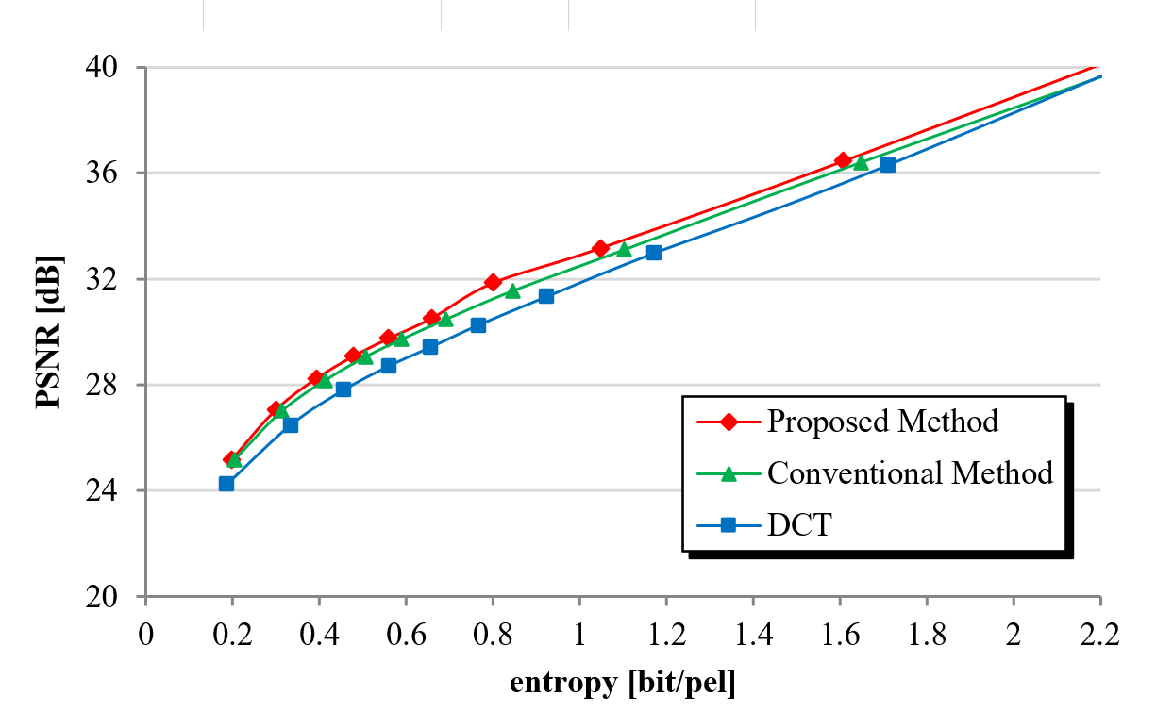
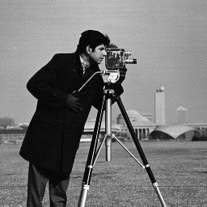
提案手法-Step1 (符号化性能の比較)
別画像での比較 (Cameraman)
Notes:
平均0.07dB改善

Slide 34
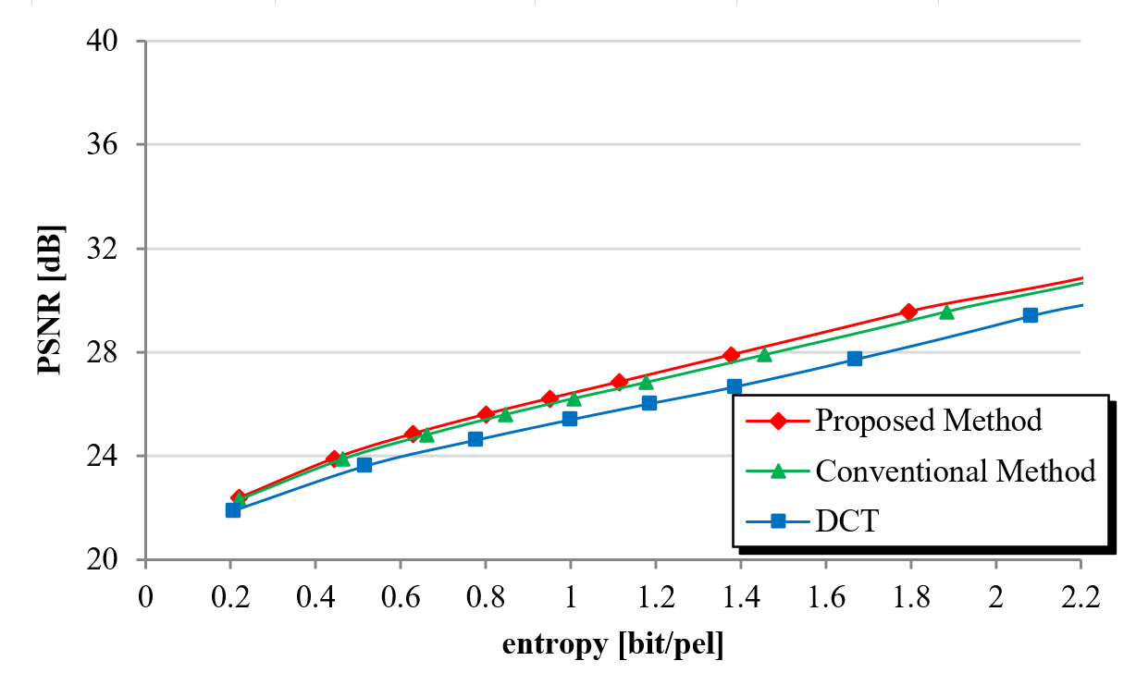
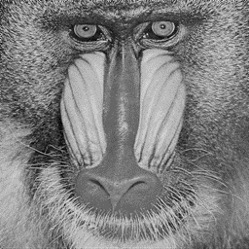
提案手法-Step1 (符号化性能の比較)
別画像での比較 (Mandrill)
Notes:
平均0.01dB改善

Slide 35






提案手法-Step2 (符号化性能の比較)
入力画像：Cameraman（256×256画素）
25dB前後の符号化レートにおいてDCT単独よりも僅かに改善
Notes:
まず初めに、step1の優先度です。
提案手法で用いる、画質改善量MSEとは、画質の良さを求めることができて、低いほど画質がいいことを表しています。
MSEを用いることのメリットは、複数種類の、基底で保存した時の、画質を求めることができます。
これによって、基底の組み合わせを考慮した、優先度を求めることができます。
実際にどう求めるかといいますと、この領域を、基底を一つだけで保存したとき、MSEが一番小さくなる、基底を見つけて除きます。
その後、除かれた基底と、組み合わせたとき、一番MSEが小さくなる基底を除きます。
そして、この二つと組み合わせて、MSEが一番小さくなる、基底を除いていき、基底がなくなるまで続けることで、優先度を求めていきます。

Slide 36




提案手法-Step2 (符号化性能の比較)
入力画像：Mandrill（256×256画素）
25dB前後の符号化レートにおいてDCT単独よりも僅かに改善
Notes:
まず初めに、step1の優先度です。
提案手法で用いる、画質改善量MSEとは、画質の良さを求めることができて、低いほど画質がいいことを表しています。
MSEを用いることのメリットは、複数種類の、基底で保存した時の、画質を求めることができます。
これによって、基底の組み合わせを考慮した、優先度を求めることができます。
実際にどう求めるかといいますと、この領域を、基底を一つだけで保存したとき、MSEが一番小さくなる、基底を見つけて除きます。
その後、除かれた基底と、組み合わせたとき、一番MSEが小さくなる基底を除きます。
そして、この二つと組み合わせて、MSEが一番小さくなる、基底を除いていき、基底がなくなるまで続けることで、優先度を求めていきます。

Slide 37
提案手法-Step2 (選出基底数の比較)
入力画像：Barbara，Cameraman，Mandrill（256×256画素）
輝度変化が平坦な画像ほど 選出基底数が多くなる傾向
Notes:
まず初めに、step1の優先度です。
提案手法で用いる、画質改善量MSEとは、画質の良さを求めることができて、低いほど画質がいいことを表しています。
MSEを用いることのメリットは、複数種類の、基底で保存した時の、画質を求めることができます。
これによって、基底の組み合わせを考慮した、優先度を求めることができます。
実際にどう求めるかといいますと、この領域を、基底を一つだけで保存したとき、MSEが一番小さくなる、基底を見つけて除きます。
その後、除かれた基底と、組み合わせたとき、一番MSEが小さくなる基底を除きます。
そして、この二つと組み合わせて、MSEが一番小さくなる、基底を除いていき、基底がなくなるまで続けることで、優先度を求めていきます。

Slide 38
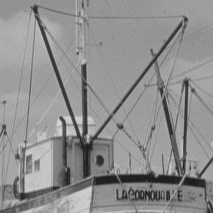
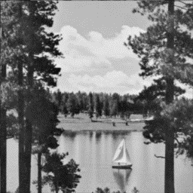
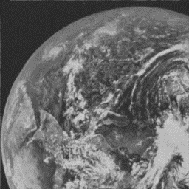
提案手法-Step2 (選出基底数の比較)
入力画像： Airplane, Boat, Sailboat, Earth（256×256画素）
選出基底数の増減は 他の画像でも確認
Notes:
まず初めに、step1の優先度です。
提案手法で用いる、画質改善量MSEとは、画質の良さを求めることができて、低いほど画質がいいことを表しています。
MSEを用いることのメリットは、複数種類の、基底で保存した時の、画質を求めることができます。
これによって、基底の組み合わせを考慮した、優先度を求めることができます。
実際にどう求めるかといいますと、この領域を、基底を一つだけで保存したとき、MSEが一番小さくなる、基底を見つけて除きます。
その後、除かれた基底と、組み合わせたとき、一番MSEが小さくなる基底を除きます。
そして、この二つと組み合わせて、MSEが一番小さくなる、基底を除いていき、基底がなくなるまで続けることで、優先度を求めていきます。

Slide 39





選出前後での比較
入力画像 ： Barbara
符号化レート ： 低レート （0.2[bit/pel]）
選出前
（すべての１領域）
選出後
（基底1領域のみ）
選出領域
（基底0領域含む）

Slide 40


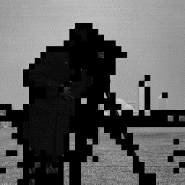
選出前後での比較
入力画像 ： Cameraman
符号化レート ： 低レート （0.2[bit/pel]）
選出前
（すべての１領域）
選出後
（基底1領域のみ）
選出領域
（基底0領域含む）

Slide 41


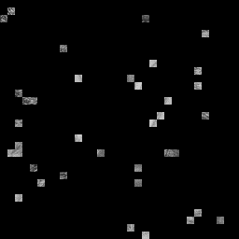

選出前後での比較
入力画像 ： Mandrill
符号化レート ： 低レート （0.2[bit/pel]）
選出前
（すべての１領域）
選出後
（基底1領域のみ）
選出領域
（基底0領域含む）

Slide 42





画像特徴に基づいた分類指標
保存イメージ
ICA領域全体で使える基底：3個
先行研究
提案手法
Notes:
Step2の優先度の保存イメージです。
ここでは、ICA領域全体で3つしか基底が使えないと仮定します。
これは領域で、これは保存に必要な、基底を表しています。
先行手法では、保存に適した、基底の種類や個数に関係なく、一様に基底を使って保存をしていました。
これに対して、提案手法では、類似した特徴を持つ領域を分類して、
そこで使われている基底の優劣をつけることで、
この領域はこの基底を使うことで、ある程度保存ができる。といったように、制限の中でも多くの特徴を保存することができます。

Slide 43
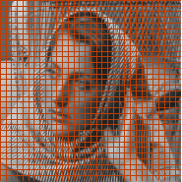
先行研究-概要と課題
量子化と領域分割
ICAの量子化
＞
＞
＞
…
優先度 高
低
DCTの量子化
優先度 高
再構成画像を比較
低
画質とエントロピーが良いほうへ分類
Notes:
領域分割の概要です。
それぞれ求めた優先度の低い基底から削減し、再構成画像を比較し、画質と情報量が優れている方へ分類します。
これにより、ICAで扱う領域とDCTで扱う領域に分割します。

Slide 44



ICA基底を用いた符号化方式
ICAの量子化法
ICA基底群
ICA係数
×
再構成
（1画像 = 1024領域）
8×8画素
（領域）
性能改善に有効なICA基底の選出
Notes:
現状の量子化法です。
DCTでは、パラメータを直接調整することで情報を削減していますが、ICAではその段階まで研究が進んでいないため、
性能改善に有効な基底以外の係数を0にすることで、情報を削減しています。
そのため、符号化性能の改善に有効な基底を探す必要があります。
＠領域の枠をなくす
＠なくていい

Slide 45


画像特徴に基づいた分類指標
基底数による画像特徴の分類
領域特徴によって保存に必要な基底の種類（数）が異なる
平坦な領域
エントロピー 0.7 [bit/pel]
基底数 0
局所的な領域
エントロピー 0.7 [bit/pel]
基底数 9
基底数によって 領域特徴が異なる
基底数に沿った 画像特徴の分類を行う
Notes:
次に分類です。 ICA領域と分割された時に、最適な基底数が出されます。
その時、このように基底数によって領域特徴が異なるため、基底数に沿って画像特徴の分類を行います。
＠基底数の説明（この基底数で保存が可能）
＠なんで分類するのか？
＠領域を再現するときに、基底のいらない領域やたくさんいる領域がある
＠一色他にして全ての領域で同じ基底数を使うのではなく、基底がいらない領域・たくさんいる領域があるから、分ける必要がある。
＠

Slide 46
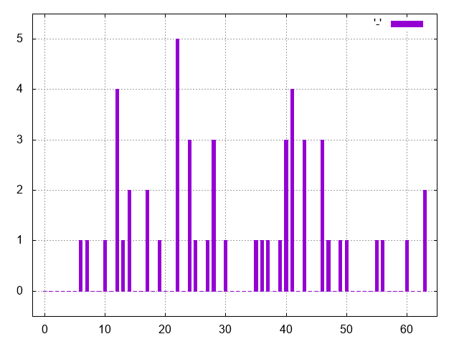
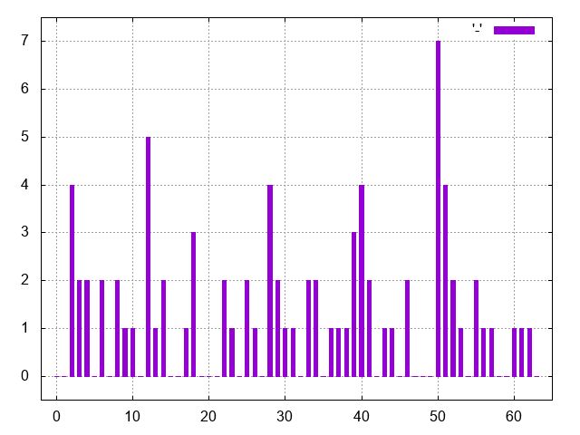
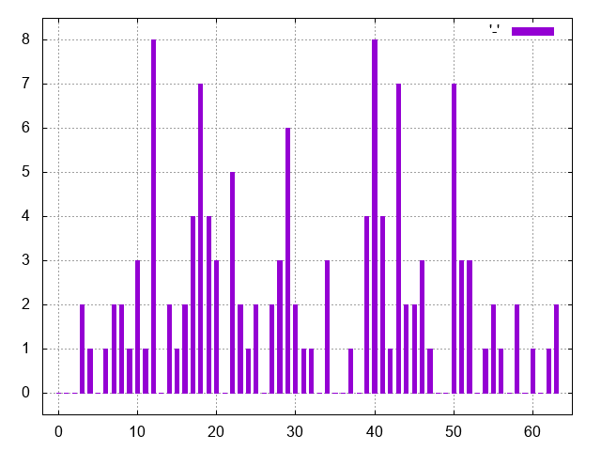
領域分類の結果
基底数による画像特徴の分類
入力画像：Barbara
縦軸： 領域で使用されたICA基底の頻度
横軸： ICA基底の種類
基底数 2
基底数 3
基底数 4
最適基底の数でヒストグラムの特徴が異なる
Notes:
基底数による分類の結果です。横が基底番号、縦が頻度を示していて、基底数でヒストグラムの特徴が異なるため、提案した分類が正しいことが示されました。
各基底のヒストグラムは合計342
＠いらない

Slide 47
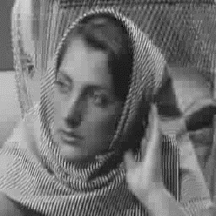

主観評価 -(Barbara)
原画像
提案手法（Step1）
PSNR:25.61 [dB]
従来手法(DCT)
PSNR:25.10 [dB]
Notes:
平均0.07dB改善
Q20

Slide 48

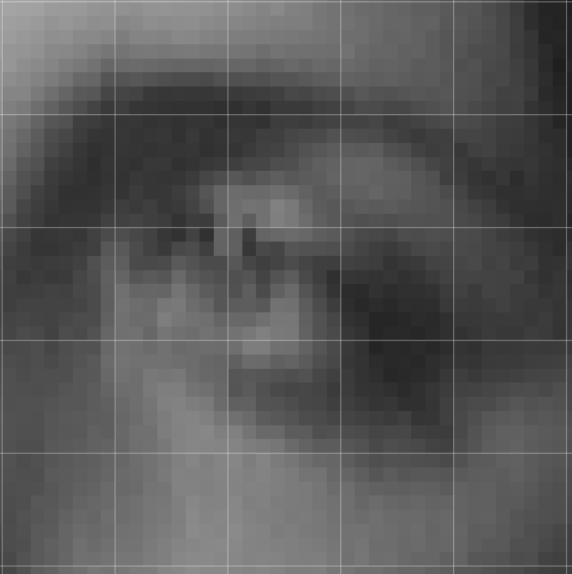

再構成画像 -(Barbara)
基底0個とは？
原画像
基底 0種類
PSNR:20.23 [dB]
原画像の画素値の平均で補正
Notes:
平均0.07dB改善
Q20

